Slide 1
第一回SITAサブソサイエティ
活動報告会
12月１日（木）

Slide 2
活動報告会の内容
SITAサブソ活動概要・展望
会計事業報告
企画事業報告
SITA奨励賞
Web/ML事業報告
SITA2011中間報告
ISITA2012準備状況報告
SITA2012準備状況報告
その他

Slide 3
活動報告会の内容
SITAサブソ活動概要・展望 若杉 耕一郎
会計事業報告
企画事業報告
SITA奨励賞
Web/ML事業報告
SITA2011中間報告
ISITA2012準備状況報告
SITA2012準備状況報告
その他

Slide 5
情報理論とその応用サブソサイエティ
2011年度 委員構成
サブソサイエティ長 若杉 耕一郎(京都工芸繊維大学)
副サブソサイエティ長 森田 啓義(電気通信大学)
委員(庶務担当) 和田山 正(名古屋工業大学)
委員(会計担当) 渋谷 智治(上智大学)
委員(広報担当) 岩本 貢(電気通信大学)
委員(企画担当) 植松 友彦(東京工業大学)
委員(SITA担当) 西新 幹彦(信州大学)
委員(ISITA担当) 落合 秀樹(横浜国立大学)
委員(WEB/ML担当) 有村 光晴（湘南工科大学)
IT研専門委員会委員長 鎌部浩（岐阜大学）

Slide 6
SITAサブソサイエティ委員会の開催
第１回委員会 （平成２３年５月２６日（木） ，上智大学）
SITAサブソサイエティ・IT研専委員会 合同会議
（平成２３年７月２１日（木） ，岡山大学）
第２回委員会 （平成２３年９月２６日（月） ，京工繊大学）
第３回委員会 （平成２３年１１月３０日（水） ，雫石町 鴬宿）

Slide 7
SITAサブソサイエティとシンポジウムの位置付け
基礎・境界ソサイエティ運営規程
第7 章 サブソサイエティ
第30 条本ソサイエティ内にサブソサイエティをおくことができる．
3. サブソサイエティは第二種研究会，第三種研究会を開催し，また関連の
国際会議・国内会議を主催することができる．ただし，国際会議・
国内会議の主催については幹事会の承認を経なければならない．
サブソサイエティ運営規程
第3 条サブソサイエティは前条の目的を達成するために次の事業を行う。
イ) 年1 回程度のサブソサイエティ主催国際・国内会議または
第二種研究会および第三種研究会の開催
ロ) 論文誌編集事業への主体的な関与
    ハ)その他目的を達成するために必要な事業

Slide 8
シンポジウム実行委員長
SITA2011実行委員長 高田豊雄(岩手県立大学)
ISITA2012実行委員長 藤原融（大阪大学）
SITA2012実行委員長 竹内純一（九州大学）

Slide 9
SITAサブソサイエティの課題
IEICEの枠組みの中での国内会議・国際会議としてSITA2011とISITA2012を着実に実施する。
課題１：サブソサイエティの今後の形態
課題２：論文誌編集事業への主体的な関与
課題３：海外学会との連携

Slide 10
活動報告会の内容
SITAサブソ活動概要・展望
会計事業報告 渋谷 智治
企画事業報告
SITA奨励賞
Web/ML事業報告
SITA2011中間報告
ISITA2012準備状況報告
SITA2012準備状況報告
その他

Slide 11
会計事業報告
ＳＩＴＡサブソ会計の概要
２０１１年度予算執行状況（第二四半期まで）
２０１２年度予算案

Slide 12
ＳＩＴＡサブソ会計の概要
IEICE 基金
基金からの繰入
（年度初め）
活動費
基金への繰入
（年度末）
ＳＩＴＡサブソ
会計
開催
準備金
開催
準備金
剰余金
剰余金
SITAシンポジウム会計
ISITA会計

Slide 13
活動報告会の内容
SITAサブソ活動概要・展望
会計事業報告
企画事業報告 植松友彦
SITA奨励賞
Web/ML事業報告
SITA2011中間報告
ISITA2012準備状況報告
SITA2012準備状況報告
その他

Slide 14
企画事業報告（平成２３年度）
総合大会企画（IT研専と共催）
特別企画「情報理論の現在・未来とその広がり」
東日本大震災の為、実施されず
ソサイエティ大会企画（IT研専と共催）
チュートリアルセッション「通信路符号化の最近の進歩」
２０１１年９月１５日、北海道大学にて開催
  復号・復調問題への凸最適化アプローチ 和田山 正（名工大）
  疎行列符号化とその実現方法について 三宅茂樹（NTT）
  相互情報量からみるポーラ符号の紹介 岩田賢一・鈴木佑輔（福井大）
  不揮発性メモリと制約符号 鎌部 浩（岐阜大）

Slide 15
若手研究者の為の講演会（IT研専、IEEEと共催）
２０１１年１１月２９日、ホテル森の風鶯宿にて開催
  情報理論的セキュリティ技術の実用的価値 松本 勉（横国大）
  情報理論に支えられる移動通信 安達文幸（東北大）
  情報スペクトルによる二次オーダーの情報理論 林 正人（東北大）
  [パネル討論] さらなる情報理論の発展に向けて
  パネリスト：小林欣吾（NICT）、三宅茂樹（NTT）、
  和田山正（名工大）、鎌部 浩（岐阜大）
  司会：井坂元彦（関西学院大）、古賀弘樹（筑波大）、

Slide 16
今後の予定（平成２３年度）
総合大会企画（IT研専と共催）
公募シンポジウム「ネットワーク符号化と秘密分散法」
【シンポジウムのねらい】
ネットワークの安全性を考慮した場合、ネットワーク符号化は秘密分散法と 深く関係しています。最近になって，分散ストレージシステムと秘密分散法の関わりも注目を集め始めています。そこで、２つの異なる分野の研究交流を目的として本シンポジウムを企画しました。
秘密分散法、および、ネットワーク符号化に関する論文を広く募集いたします。
また、栗原正純先生（電通大）による、分散ストレージ システムと秘密分散法の関わりに関する招待講演を予定しています。

Slide 17
活動報告会の内容
SITAサブソ活動概要・展望
会計事業報告
企画事業報告
SITA奨励賞 森田啓義
Web/ML事業報告
SITA2011中間報告
ISITA2012準備状況報告
SITA2012準備状況報告
その他

Slide 18
SITA奨励賞について
SITA学会からSITAサブソへの移行にともない， 情報理論とその応用シンポジウム奨励賞 (以下ではSITA奨励賞と略する) の選奨規程を整備する必要が生じた．
従来の規程では，具体的な選考方法についての取り決めが必ずしも明確ではなかったので，これを機会に，選考方法の統一性，明解さ，公平性を重視した規程を定めることとした．

Slide 19
SITA奨励賞について
これまでの取組み
  2010年秋頃 奨励賞ワーキンググループの設立（メンバー：森田，村松，和田山，岩本）
  2011年3月15日 SITA選奨規程の制定
  2011年6月08日 SITA奨励賞選奨規程細則制定
  2011年9月26日 SITA奨励賞選奨規程内規制定
  2011年9月26日 SITA選奨規程の一部改訂
    ＊奨励賞選奨規程ならびに規程細則はすでにサブソWebで公開，
    内規については各年度のSITA奨励賞選考委員会に受け継ぎ

Slide 20
活動報告会の内容
SITAサブソ活動概要・展望
会計事業報告
企画事業報告
SITA奨励賞
Web/ML事業報告 有村 光晴
SITA2011中間報告
ISITA2012準備状況報告
SITA2012準備状況報告
その他

Slide 21
Web/ML事業報告(ML)
情報理論とその応用メーリングリスト(SITA ML)開設
sita-ml@mail.ieice.org
通信学会のサーバにて標準で設定されているezmlmを使用することで，個人で配送の開始，解除が可能
投稿は自由．管理者が確認だけ行なっている．
3/5に配送開始
11/17までに61通のメールを配送

Slide 22
新SITA MLへの案内，勧誘
2/23 旧SITAメールマガジンにて移行お願い
情報理論研究会にてチラシを配布
6/17 通信学会のESS会員向けメールにて勧誘

Slide 23
新SITA-MLの購読者数推移

Slide 24
Web/ML事業報告(Web)
通信学会のサーバにsitaというアカウントでWebを開設
http://www.ieice.org/ess/sita/
SITAシンポジウムの案内
http://www.ieice.org/ess/sita/SITA2011/
ISITAシンポジウムの案内
http://www.isita.ieice.org/2012/
過去のSITA/ISITAシンポジウムの案内(作業中)
SITA学会が発行していたSITAニューズレター
SITA学会のWebのアーカイブ

Slide 25
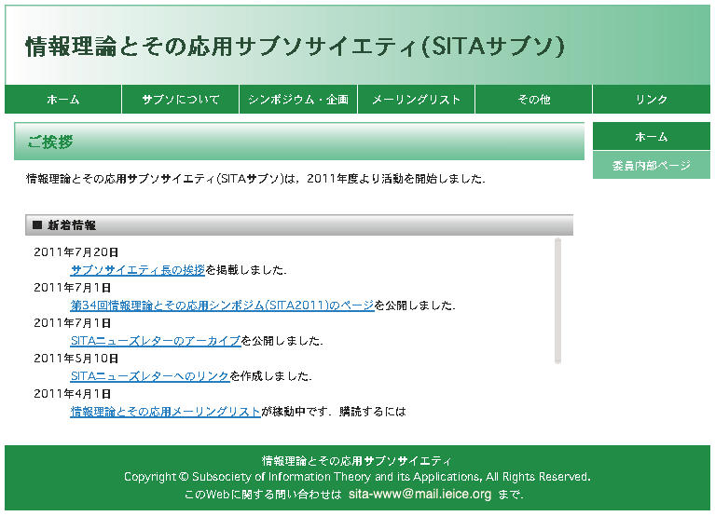
Web画面(home)

Slide 26
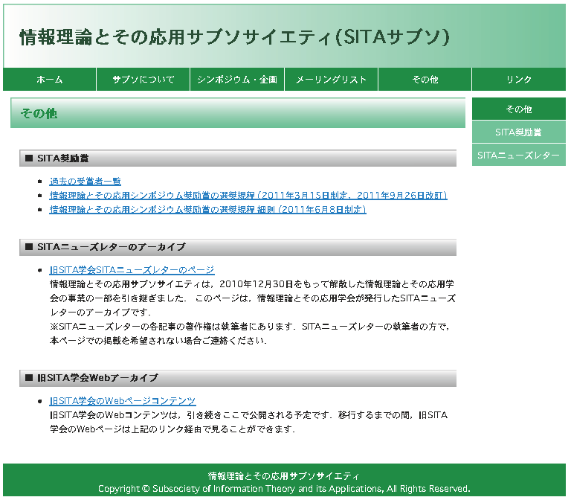
Web画面(その他)

Slide 27
活動報告会の内容
SITAサブソ活動概要・展望
会計事業報告
企画事業報告
SITA奨励賞
Web/ML事業報告
SITA2011中間報告 高田豊雄
ISITA2012準備状況報告
SITA2012準備状況報告
その他

Slide 28
SITA2011中間報告
期間: 平成23年11月29日(火)～12月2日(金)
場所: ホテル森の風 鴬宿 (岩手県雫石町)
主催: 電子情報通信学会 基礎境界ソサイエティ
情報理論とその応用(SITA)サブソサイエティ
共同主催: IEEE IT Society Japan Chapter
発表論文数: 104件 (36セッション)
参加者数: 192名 (うち一般119名、学生73名)

Slide 29
SITA2011実行委員会
実行委員長 高田 豊雄 (岩手県立大学)
プログラム委員長 鎌部 浩 (岐阜大学)
総 務 吉川 英機 (東北学院大学)
会 計 児玉 英一郎 (岩手県立大学)
地主 創 (青山学院大学)
出 版 廣友 雅徳 (佐賀大学)
吉田 隆弘 (青山学院大学)
登 録 有村 光晴 (湘南工科大学)
日下 卓也 (岡山大学)
広報・渉外 岩田 基 (大阪府立大学)
前田 康成 (北見工業大学)
会 場 王 家宏 (岩手県立大学)
中澤 真 (会津大学)
ベッド B.ビスタ (岩手県立大学)
無任所 西新 幹彦 (信州大学)

Slide 30
SITA2011プログラム委員会
委員長 鎌部 浩 (岐阜大学)
幹 事 岩田 賢一 (福井大学)
委 員 戒田 高康 (近畿大学)
小西 たつ美 (愛知工業大学)
野上 保之 (岡山大学)
長谷川 浩 (名古屋大学)
濱田 充 (玉川大学)
原田 康祐 (東芝)
松井 一 (豊田工業大学)
松本 隆太郎 (東京工業大学)
和田山 正 (名古屋工業大学)

Slide 31
活動報告会の内容
SITAサブソ活動概要・展望
会計事業報告
企画事業報告
SITA奨励賞
Web/ML事業報告
SITA2011中間報告
ISITA2012準備状況報告 藤原 融
SITA2012準備状況報告
その他

Slide 32

http://www.isita.ieice.org/2012/

Slide 33

ISITA 2012 Dates & Venue
October 28-31, 2012
October 28(Sun) Welcome Reception
October 29(Mon)-31(Wed)
Invited Talks
Technical Sessions
Banquet
Hawaii Convention Center
Honolulu, HI, USA

Slide 34




ISITA 2012 Sponsor
Sponsor
  Research Society of Information Theory and its Applications, IEICE
Technical Co-Sponsors
  IEEE Information Theory Society
  Department of Electrical Engineering,
University of Hawaii

Slide 35
Important Dates
Deadline for paper submission
March 28, 2012
Notification of paper acceptance
Middle of June, 2012
Deadline for final paper submission
July 18, 2012
Deadline for author registration
July 18, 2012

Slide 36
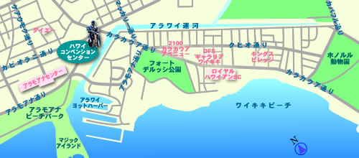
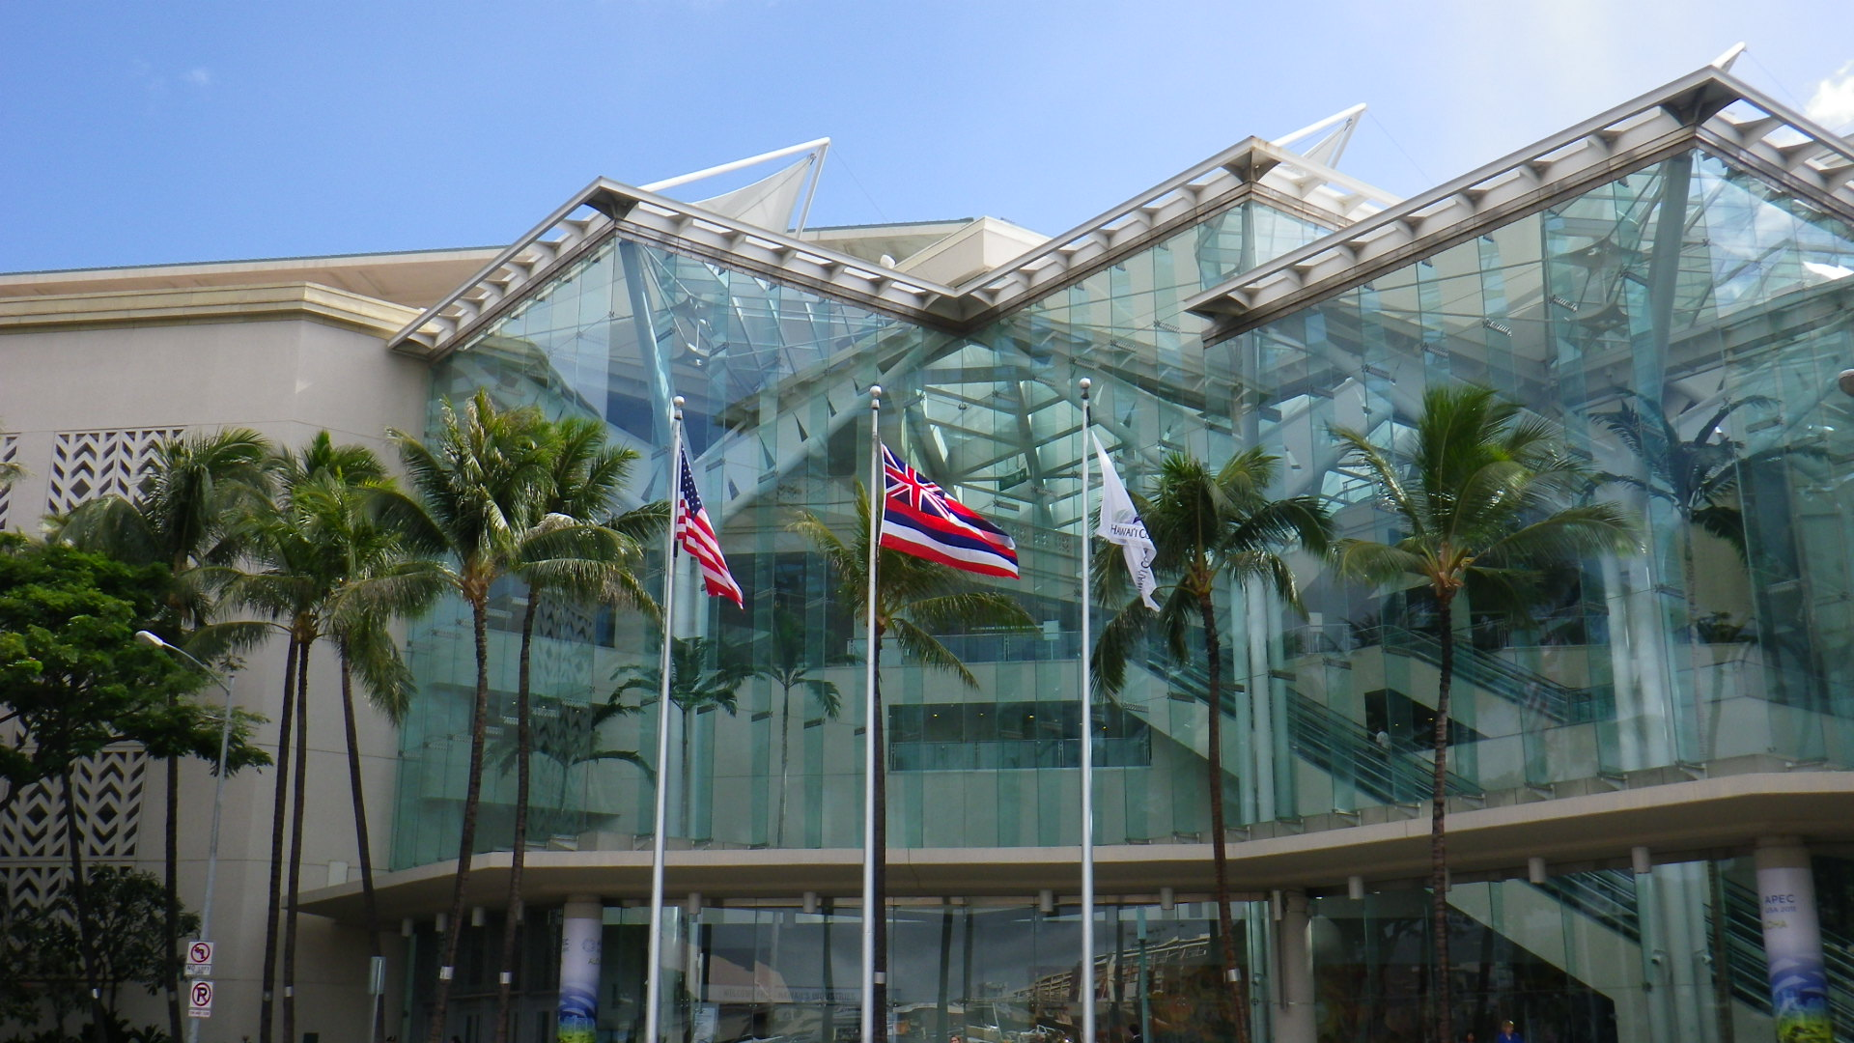
Venue:
Hawaii Convention Center

Slide 37
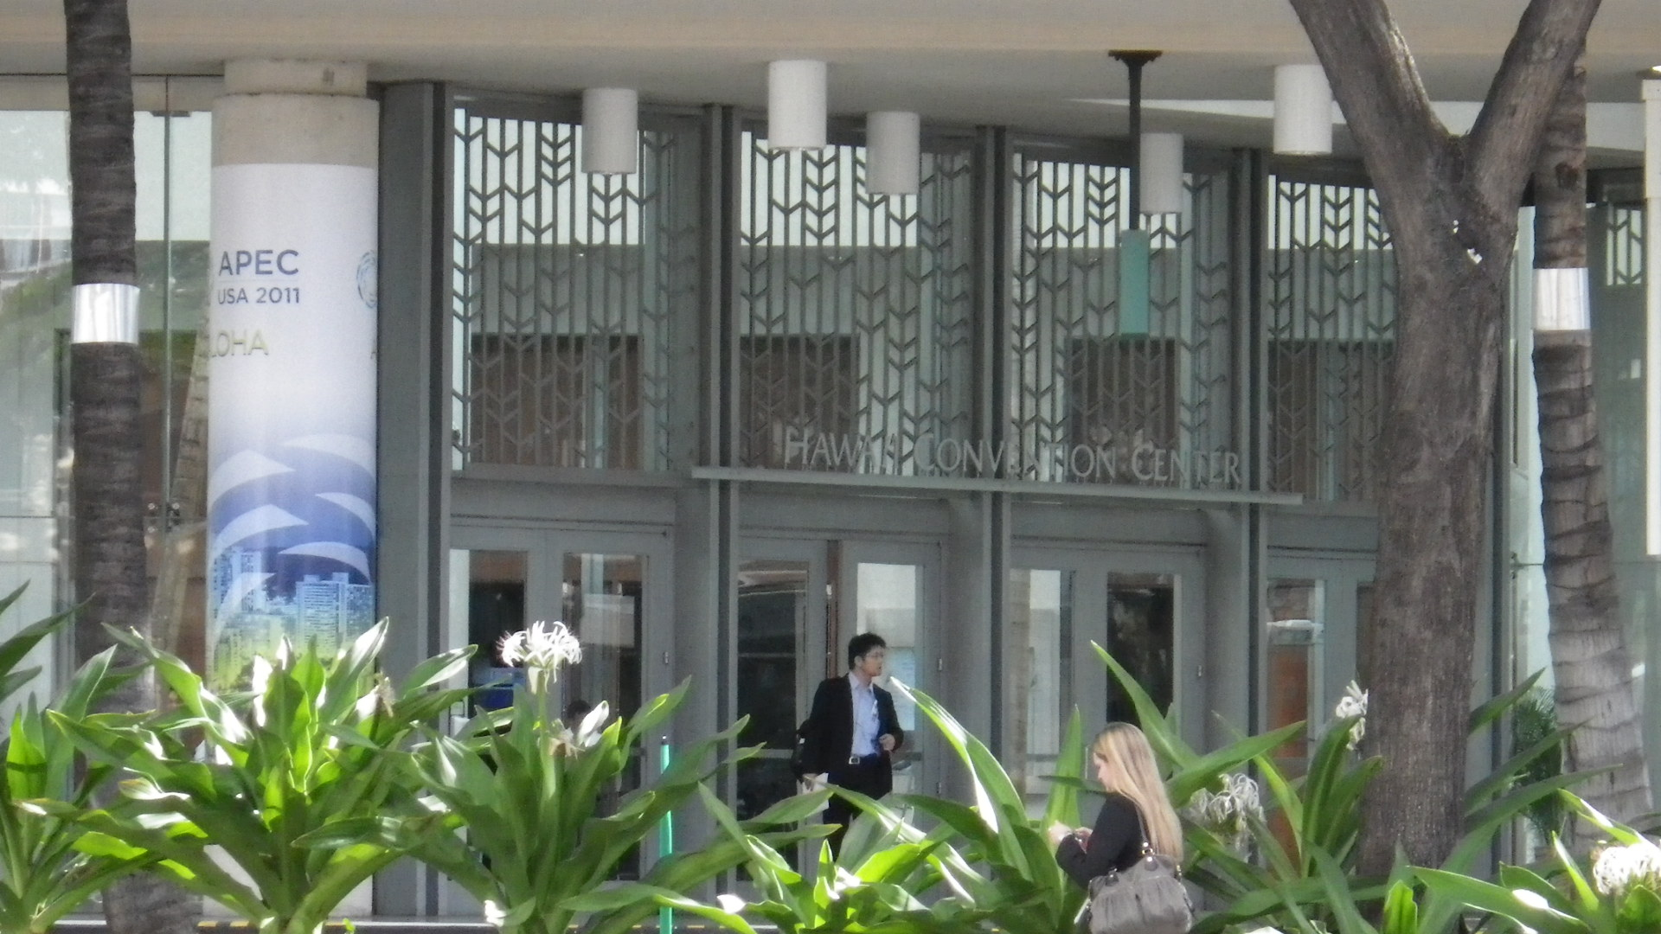
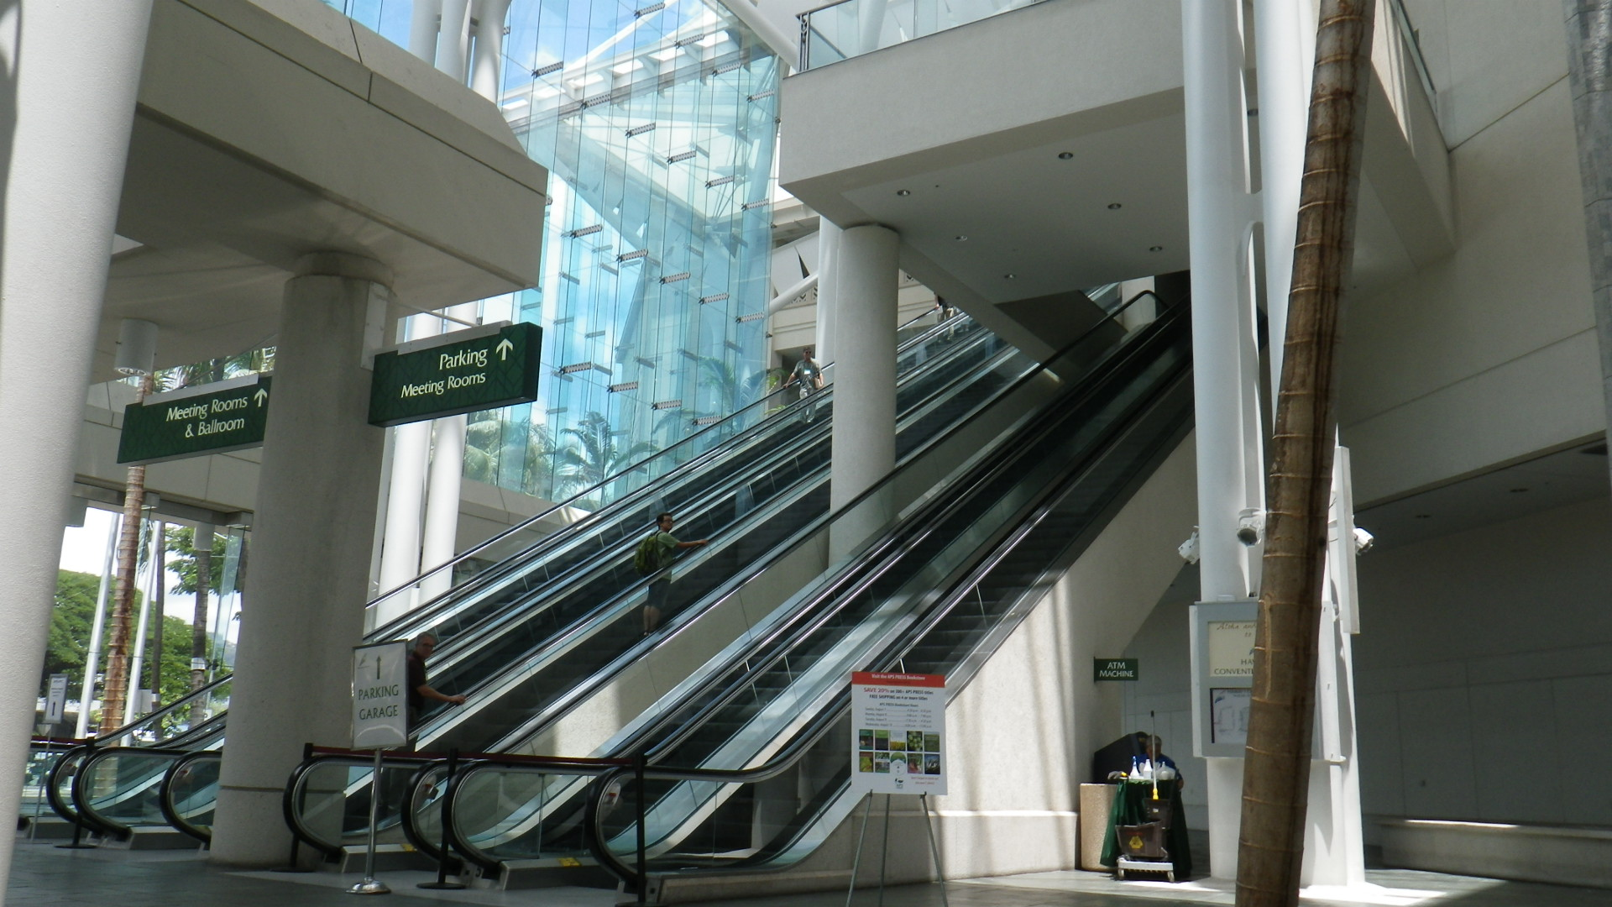
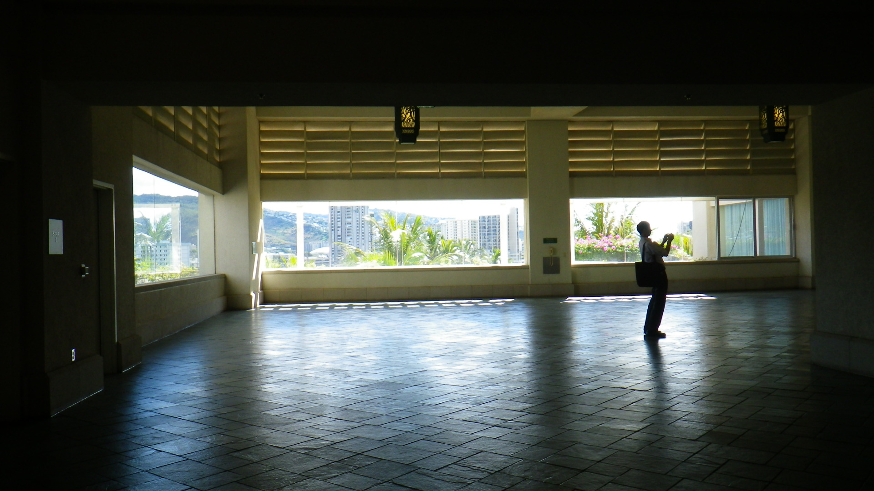
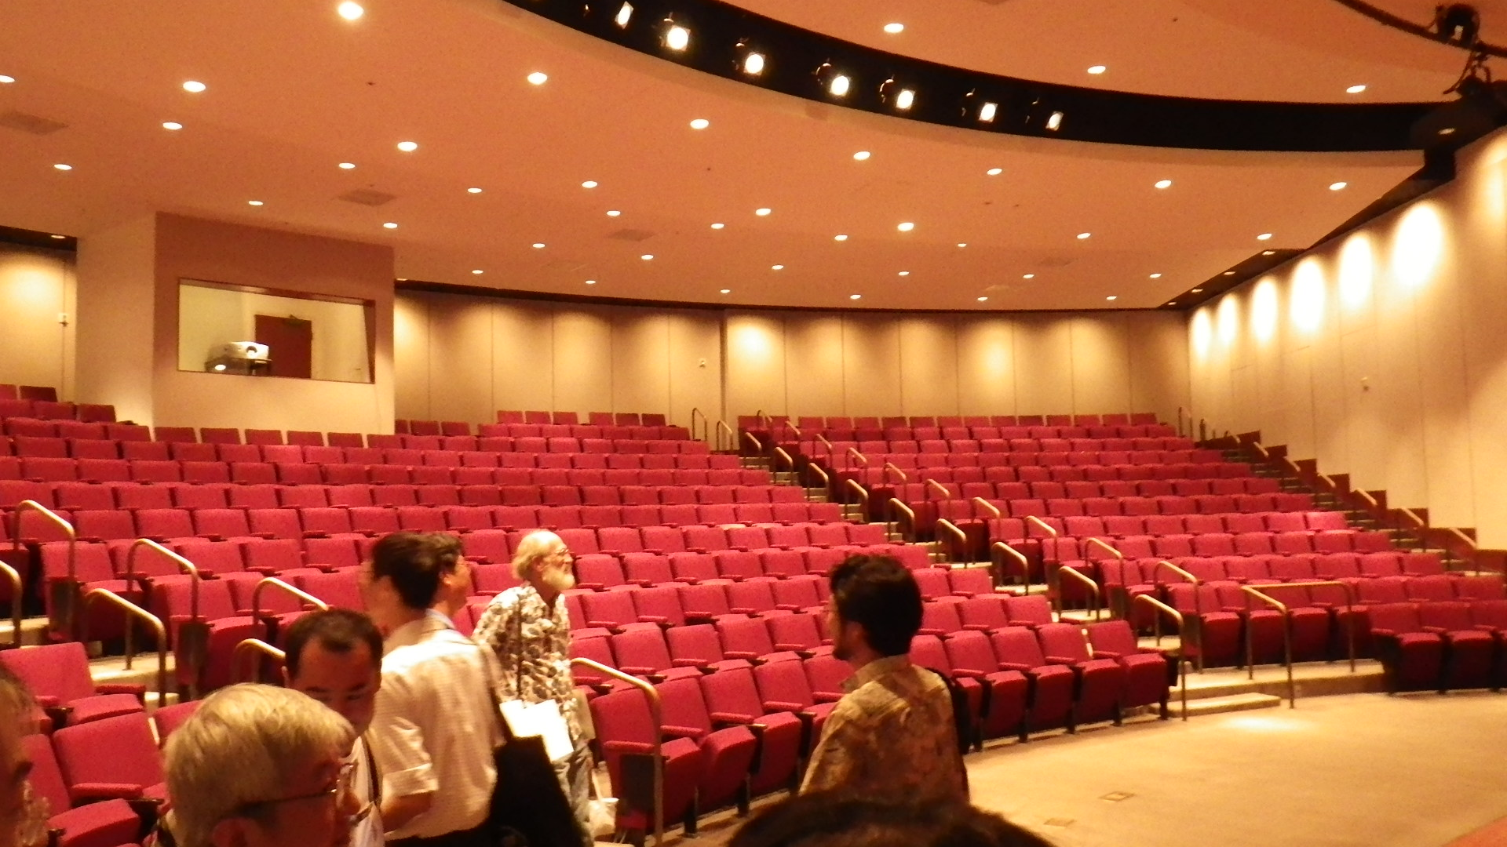
Venue:
Hawaii Convention Center

Slide 38
Symposium Committee
General Co-Chairs
Toru Fujiwara (Osaka U.)
Anders Høst-Madsen (U. Hawaii)
Symposium Advisors
Ikuo Oka (Osaka City U.)
Toshiyasu Matsushima (Waseda U.)
Marc P.C. Fossorier (ETIS ENSEA)
General Secretaries
Yuichi Kaji (NAIST)
Takuya Kusaka (Okayama U.)
Finance
Tadashi Wadayama (Nagoya Inst. Tech.)
Shigeaki Kuzuoka (Wakayama U.)
James Yee (U. Hawaii)
Publicity
Motohiko Isaka (Kwansei Gakuin U.)
Shun Watanabe (U. Tokushima)
Publication
Hidenori Kuwakado (Kobe U.)
Masanori Hirotomo (Saga U.)
Registration
Hideki Yoshikawa (Tohoku Gakuin U.)
Galen H. Sasaki (U. Hawaii)
Local Arrangement
Hitoshi Tokushige (U. Tokushima)
Manabu Hagiwara (AIST)
Technical Program Committee Co-Chairs
Tomohiko Uyematsu (Tokyo Inst. Tech.)
Narayana P. Santhanam (U. Hawaii)
International Advisory Committee Co-Chairs
Yoshikuni Onozato (Gunma U.)
Yasutada Oohama (U. Electro-Comm.)
J. B. Nation (U. Hawaii)

Slide 39
Technical Program Committee
Co-Chairs
Tomohiko Uyematsu (Tokyo Inst. Tech.)
Narayana P. Santhanam (U. Hawaii)
Members
Animashree Anandakumar (UC Irvine)
Singo Ata (Osaka City U.)
Constantine Caramanis (U. Texas Austin)
Elza Erkip (New York U.)
Dean Foser (U. Pennsylvania)
Toshiaki Fujii (Nagoya U.)
Venkat Guruswami (Carnegie Mellon U.)
Kohsuke Harada (Toshiba Corp.)
Alfred Hero (U. Michigan)
Tracey Ho (California Inst. Tech.)
Motohiko Isaka (Kwansei Gakuin U.)
Syed Jaffar (UC Irvine)
Sid Jaggi (Chinese U. Hong Kong)
Tara Javidi (UC SD)
Hiroshi Kubo (Mitsubishi Electric Corp.)
Noboru Kunihiro (U. Tokyo)
Yingbin Liang (Syracuse U.)
Ryutaroh Matsumoto (Tokyo Inst. Tech.)
Andrew McGregor (U. Michigan)
Olgica MilenKovic (U. Illinois)
Kazuhiko Minematsu (NEC Corp.)
Hiroyoshi Morita (U. Electro-Commun.)
Tomoaki Ohtsuki (Keio U.)
Yasutada Oohama (U. Electro-Commun.)
Henry Pfister (Texas A&M U.)
Sujay Sanghavi (U. Texas Austin)
Shgenobu Sasaki (Niigata U.)
Tomoharu Shibuya (Sophia U.)
Erik Sudderth (Brown U.)
Jun’ichi Takeuchi (Kyusyu U.)
Ichi Takumi (Nagoya Inst. Tech.)
Sennur Ulukus (U. Maryland)
Sriram Viswanathan (U. Texas Austin)
Tadashi Wadayama (Nagoya Inst. Tech)
Aaron Wagner (Cornell U.)
Isao Yamada (Tokyo Inst. Tech.)
Hirosuke Yamamoto (U. Tokyo)
Ken Zeger (UC SD)

Slide 40
History of ISITA
1990 Honolulu, USA
1992 Singapore
1994 Sydney, Australia
1996 Victoria, Canada
1998 Mexico-city, Mexico
2000 Honolulu, USA
2002 Xi’an, China
2004 Parma, Italy
2006 Seoul, Korea
2008 Auckland, NZ
2010 Taichung, Taiwan
2012 Honolulu, USA

Slide 41
活動報告会の内容
SITAサブソ活動概要・展望
会計事業報告
企画事業報告
SITA奨励賞
Web/ML事業報告
SITA2011中間報告
ISITA2012準備状況報告
SITA2012準備状況報告 竹内純一
その他

Slide 42
SITA2012準備状況報告
会期，会場等を下記のように決定した．
会期：2012年12月11日(火)- 2012年12月14日(金)
場所：別府湾ロイヤルホテル(大分県速見郡日出町)
  敷地内に泉源のあるナトリウム塩化物泉．
  別府温泉街(JR別府駅周辺)から北へ約10km．JR日豊本線にて2駅(10分)亀川駅から約3km．
  立命館アジア太平洋大学から約7km．
  5パラレルセッション可能．
  SITA2010信州松代ロイヤルホテルと同系列．
実行委員長：竹内純一
プログラム委員長：和田山正

Slide 43
活動報告会の内容
SITAサブソ活動概要・展望
会計事業報告
企画事業報告
SITA奨励賞
Web/ML事業報告
SITA2011中間報告
ISITA2012準備状況報告
SITA2012準備状況報告
その他

Slide 44
その他
各種報告に関するご質問
SITAサブソの活動に関するご要望・ご意見

